Slide 1

Projeto Edubot
Aula 3 – Movimentando o Sparki

Slide 2

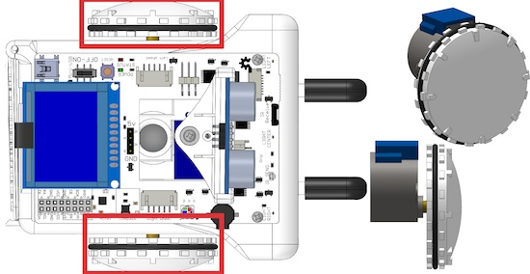
Como funciona?
hagsh
Notes:
Explicar que existem dois motores no interior do Sparki, para liga-los é necessário que se ligue o botão on-off do Sparki. Quando você liga esse botão, você está habilitando as pilhas a fornecerem energia para as rodas, mas só quando o microcontrolador mandar (ou seja, quando ele for programado para isso). Pedir para os alunos não ligarem agora!
2

Slide 3
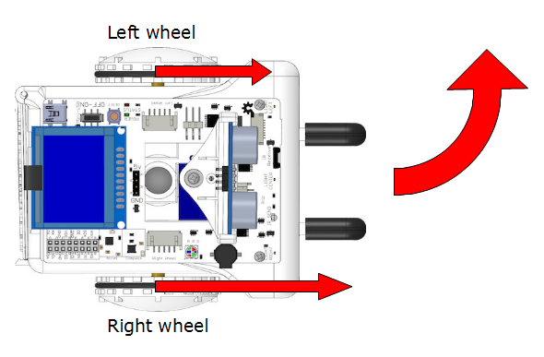
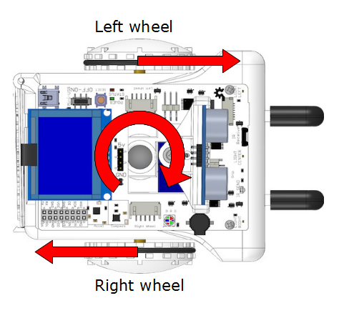
Movendo o Sparki
lalala
Notes:
A imagem é auto explicativa. Para você mover o sparki para um dos lados você precisaou usar uma função que já faça isso, ou você mesmo "setar" a velocidade das rodas. Aqui cabe a explicacão de que para curvas mais suaves, a diferença de velocidades tem que ser menor. Assim,
3

Slide 4
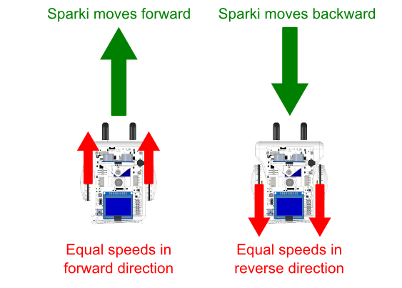
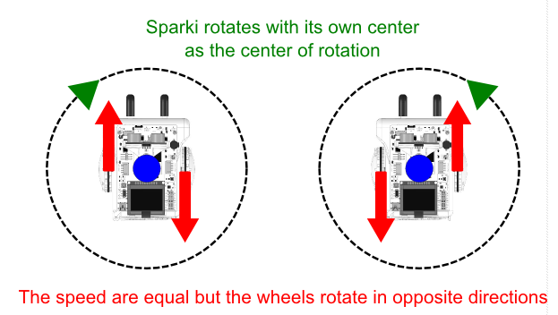
Movendo o Sparki
Notes:
Novamente, imagens auto-explicativas. Para você mover o sparki para frente tem que ligar as duas rodas no sentido horário, se for para trás, ligar as duas rodas em sentido anti-horário, iremos aprender a sintaxe das funções na sequência. Além disso, a segunda imagem apenas é para complementar a imagem de rotação em torno do próprio eixo do slide anterior.
4

Slide 5
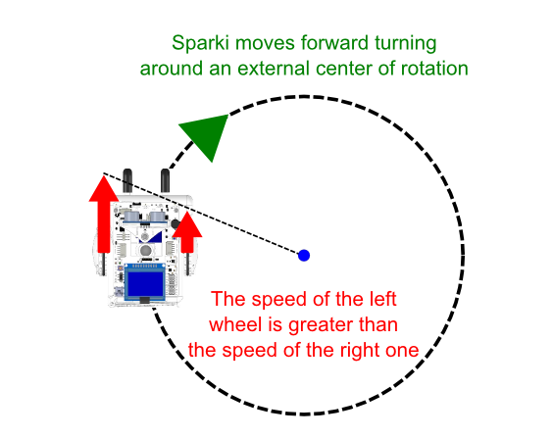
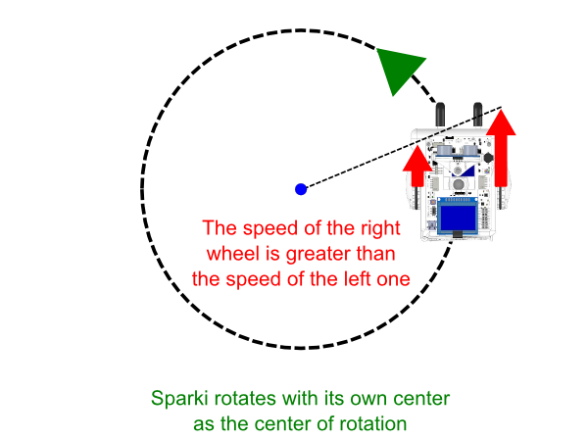
Movendo o Sparki
lalala
Notes:
Como mover em círculos
5

Slide 6
Funções
Movendo para frente:
sparki.moveFoward();
sparki.moveFoward(distância em cm);
Movendo para trás:
sparki.moveBackward()
sparki.moveBackward(distância em cm);
Parando:
sparki.moveStop();
Notes:
Explicar que os comandos, mais formalmente, são chamados de funções. Lembrar que essas funções são habilitadas pela biblioteca, ou seja, se não for incluso o #include<sparki.h>, nenhuma dessas funções vão ser executadas, o compilador irá exprimir mensagem de erro. A primeira função habilita que o sparki ande para frente até ser encontrado, no programa, a função sparki.moveStop(). Para que o sparki ande por determinados segundos, basta fazer:
sparki.moveFoward();
delay(3000);
sparki.moveStop();
6

Slide 7
Programando
Qual a função que faz o robô andar por 5 centímetros?
Coloque essa função na void setup e na void loop e veja o que acontece em cada situação. Não esqueça de ligar o botão on-off do seu Sparki!
Notes:
sparki.moveFoward(5);
Na void loop, ele andará por 5 cm e irá parar para sempre, na void loop ele irá ficar andando para frente para sempre (anda 5cm, depois anda mais 5cm de novo, e mais 5...). Peça para seus alunos colocar um delay na void loop e avalie com eles o que está acontecendo.
Nao pode ter espaços, ou seja, orienta-los para que não façam o seguinte:
sparki . move Foward ( 10 ) ;
P2 – aula 3
7

Slide 8
Funções
Movendo para direita:
sparki.moveRight();
sparki.moveRight(angulo em graus);
Movendo para esquerda:
sparki.moveLeft();
sparki.moveLeft(angulo em graus);
Lembrando de parar
sparki.moveStop();
Notes:
8

Slide 9
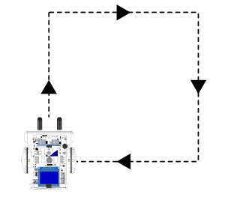
Desafios
a) Faça o Sparki se mover em quadrado para sempre, utilizando a void loop
Notes:
Notar, nesse programa, que ele pode ser resolvido apenas com 2 linhas na void loop();
A solução está em P3 – aula3
9

Slide 10
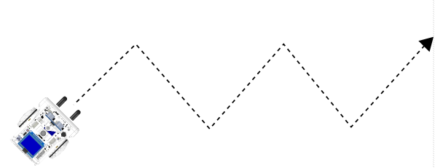
Desafios
b) Agora, faça ele executar o seguinte movimento:
Notes:
P4 – aula 3
10

Slide 11
Lembrando
Cada pessoa possui seu próprio estilo de programar. Sua solução pode ser diferente da nossa, porém também certa! O importante é que o robô complete a sua tarefa.

Slide 12
Funções - extra
Podemos controlar diretamente cada uma das rodas:
sparki.motorRotate( int motor, int direção, int velocidade);
sparki.motorStop(int motor);
motor = MOTOR_LEFT ou MOTOR_RIGHT
direção = DIR_CW (sentido horário) ou DIR_CCW (sentido anti-horário)
velocidade = porcentagem que indica a velocidade (0 a 100)

Slide 13
Desafio extra
Faça o Sparki andar em um círculo cujo centro de rotação não é o seu próprio eixo.
Notes:
P5 – aula 3
13

